Slide 1
Co nowego w prawie?
Zakopane, 16 września 2026 r.
dr Tomasz Dąbrowski
Radca prawny

Slide 2


Slide 3
Wyrok KIO 1056-1090/25 z dnia 9 czerwca 2025
Uwzględnia odwołania w zakresie zarzutów (…) i nakazuje zamawiającemu:
zmianę wymagania w zakresie obowiązku wykonawcy osiągnięcia poziomu przygotowania do ponownego użycia i recyklingu odpadów komunalnych oraz sposobu ustalenia kary umownej za nieosiągnięcie tego poziomu - przez dostosowanie tego wymagania oraz kary do realnych możliwości osiągnięcia tego parametru w ramach realizacji umowy, z uwzględnieniem odpowiedzialności zamawiającego za poziom udziału odpadów niesegregowanych w całym strumieniu odbieranych odpadów.

Slide 4
Wyrok z 15 października 2025 r., sygn. akt xxiii zs 96/25 - sentencja
„Sąd Okręgowy w Warszawie XXIII Wydział Gospodarczy Odwoławczy i Zamówień Publicznych (…)
nakazuje Zamawiającemu usunięcie z dokumentacji zamówienia postanowień nakładających na wykonawców obowiązek osiągnięcia poziomu przygotowania do ponownego użycia i recyklingu wyrażonego procentowo w stosunku do ilości odebranych odpadów;
nakazuje Zamawiającemu wykreślenie z dokumentacji zamówienia wszelkich postanowień dotyczących nakładania kar umownych na wykonawcę za nieosiągnięcie poziomu przygotowania do ponownego użycia i recyklingu, w tym w szczególności § 15 ust. 2 pkt 14 lit. o projektu umowy;”

Slide 5
Rola i odpowiedzialność wykonawcy – z uzasadnienia wyroku
„Uznać należało, iż zamawiający nakładając na wykonawców obowiązek osiągnięcia określonych poziomów przygotowania do ponownego użycia i recyklingu nie uwzględnił okoliczności takich jak: brak prawidłowego segregowania odpadów przez wielu mieszkańców, co skutkuje wysokim wskaźnikiem odpadów odbieranych jako zmieszane, brak dostępu wykonawcy do odpadów nieobjętych przedmiotem zamówienia i odpadów, które trafią do systemu kaucyjnego, wysokie wymagania recyklerów co do odpadów podlegających recyklingowi, a także sposób obliczania poziomu recyklingu.
Na wszystkie te okoliczności wykonawca nie ma wpływu (poza podejmowaniem akcji zachęcających mieszkańców do prawidłowej segregacji, których skuteczność jest ograniczona), a mimo to zamawiający obarczył ich odpowiedzialnością za osiągnięcie poziomów recyklingu, o których mowa w art. 3b ust. 1 u.c.p.g.”.

Slide 6
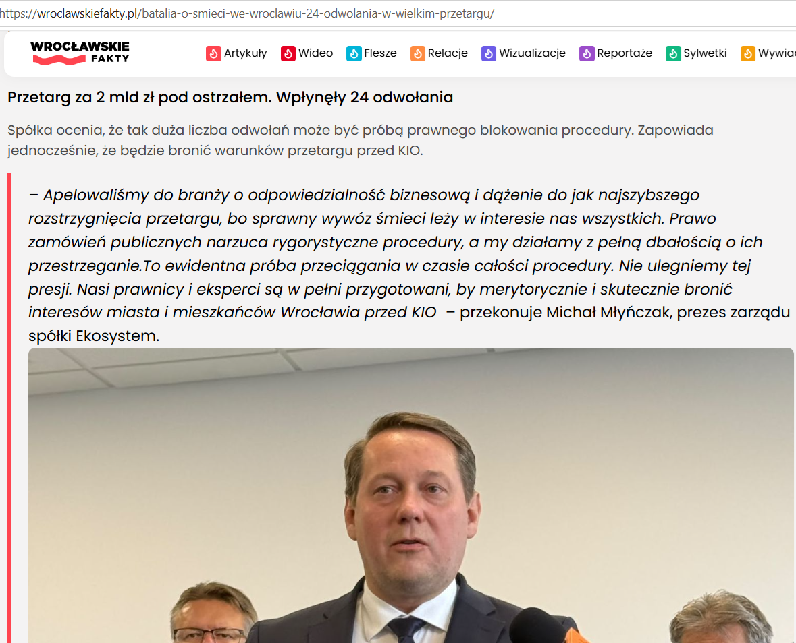
Przetarg 2026 – kryteria dot. poziomu składowania i recyklingu

Slide 7
Postępowanie odwoławcze przed KIO – nowe zasady

Slide 8
PODSTAWY PRAWNE
ustawa z dnia 21 maja 2025 roku o zmianie niektórych ustaw w celu deregulacji prawa gospodarczego i administracyjnego oraz doskonalenia zasad opracowywania prawa gospodarczego („Ustawa Deregulacyjna”)
rozporządzenia Prezesa Rady Ministrów z dnia 12 marca 2026 r. zmieniające rozporządzenie w sprawie postępowania przy rozpoznawaniu odwołań przez Krajową Izbę Odwoławczą („Rozporządzenie Zmieniające”)

Slide 9
ZDALNE POSIEDZENIA i ROZPRAWY
na sali rozpraw musi być obecny jedynie skład orzekający i protokolant,
strony i uczestnicy oraz ich pełnomocnicy decydują, czy uczestniczyć
w rozprawie/posiedzeniu w formule stacjonarnej, czy w formie zdalnej,
KIO może odmówić udziału w zdalnym posiedzeniu/rozprawie danej osobie, jeżeli:
  warunki w miejscu jej przebywania nie będą licować z powagą KIO albo będą stanowić przeszkodę do dokonania czynności procesowych ,
  jej zachowanie będzie budzić uzasadnione wątpliwości co do prawidłowości czynności dokonanych z jej udziałem (np. zachowanie budzące podejrzenie, że osoba jest pod wpływem alkoholu lub środków odurzających)
Na postanowienie o odmowie uczestnictwa w posiedzeniu/rozprawie nie przysługuje skarga do Sądu Zamówień Publicznych!

Slide 10
SKŁADANIE PISM
obowiązek dołączenia do pisma wnoszonego do KIO w formie pisemnej dowodu przekazania tego pisma/ /kopii pisma stronom i uczestnikom postępowania albo złożenia oświadczenia o przekazaniu pisma lub jego kopii,
w toku posiedzenia/rozprawy stacjonarnej – obowiązek złożenia odpisów pism składanych w formie pisemnej dla stron i uczestników postpowania,
w toku posiedzenia/rozprawy zdalnej – zasadą jest składanie pism
w postaci elektronicznej i przekazanie ich w takiej formie stronom i uczestnikom postępowania,

Slide 11
SKŁADANIE PISM
obowiązek złożenia przez zamawiającego odpowiedzi na odwołanie w terminie wyznaczonym przez Prezesa KIO – nie krótszym niż 5 dni od dnia przekazania zamawiającemu odwołania albo jego kopii, wraz z dołączeniem dowodów dla poparcia twierdzeń zamawiającego lub odparcia twierdzeń odwołującego,
obowiązek przedstawienia twierdzeń i dowodów przez przystępującego, już w treści przystąpienia do postępowania odwoławczego – tj. w terminie 3 dni od dnia zawiadomienia przez zamawiającego o wniesieniu odwołania i wezwania do przystąpienia do postępowania odwoławczego!!!!

Slide 12
ZMIANY W DOWODACH – ZAOSTRZENIE WYMAGAŃ
obowiązek wyszczególnienia w treści wniosku dowodowego faktów, które mają zostać wykazane danym dowodem (analogia do KPC),
wprowadzają terminy zgłaszania dowodów →ZASADA:
  Odwołujący – w odwołaniu,
  Zamawiający – w odpowiedzi na odwołanie,
  Przystępujący – w przystąpieniu
  lub wraz z innym pismem wniesionym najpóźniej w dniu poprzedzającym dzień posiedzenia/rozprawy pod rygorem utraty prawa powoływania dowodów → prognozowana zasada w KIO – dowody należy złożyć najszybciej, jak to stało się obiektywnie możliwe
KIO odmówi przeprowadzenia dowodów, które zostaną złożone później, czyli również dowodów przedłożonych na rozprawie!

Slide 13
ZMIANY W DOWODACH – WYJĄTEK
dowody, co do których przedstawiający je wykaże, że wcześniejsze ich pozyskanie nie było możliwe lub konieczność ich powołania wyniknęła w toku postępowania odwoławczego
ww. dowody będzie można przedstawiać aż do zamknięcia rozprawy ALE będą to absolutnie wyjątkowe sytuacje i można się spodziewać, że KIO nie będzie dopuszczała dowodów składanych na rozprawie

Slide 14
Projekt zmiany PZP z 2.06.2026 r.
projekt z dnia 2.06.2026 r. ustawy o zmianie ustawy - Prawo zamówień publicznych oraz ustawy o kosztach sądowych w sprawach cywilnych
  projekt Prezes UZP,
  cel:
    poprawa efektywności udzielania zamówień publicznych przez przyśpieszenie procesu udzielania zamówień publicznych dzięki usprawnieniu procesu rozpoznawania odwołań przez KIO,
    „zmiany ukierunkowane na ograniczenie stale rosnącej liczby odwołań wnoszonych do Prezesa KIO, a także usprawniające proces ich rozpatrywania”
    ujednolicenie orzecznictwa KIO oraz interpretacji Pzp wśród instytucji kontroli udzielania zamówień publicznych
  planowany termin wprowadzenia zmian – IV kwartał 2026 r.

Slide 15
Projekt zmiany PZP z 2.06.2026 r.
Rodzaj postępowania | Maksymalny wpis
Dostawy / usługi / konkurs – poniżej progów UE | 12 000 zł
Roboty budowlane – poniżej progów UE | 15 000 zł
Dostawy / usługi / konkurs – ≥ progi UE | 24 000 zł
Roboty budowlane – ≥ progi UE | 30 000 zł
Dostawy / usługi / konkurs ≥ 15 mln € | 60 000 zł
Roboty budowlane ≥ 15 mln € i < 30 mln € | 60 000 zł
Roboty budowlane ≥ 30 mln € | 150 000 zł

Slide 16
Zmiana projektu nowelizacji UD409 10.08.2026
Koszty odwołań i skarg – niższe, odwołania do 50 000 zł, skargi do 100 000 zł,
Odpowiedź na odwołanie - Zamawiający ma mieć 7 dni od wniesienia odwołania,
Przystępujący może składać dowody do zamknięcia rozprawy!
Ujednolicenie orzecznictwa
  Uchwały zgromadzenia Krajowej Izby Odwoławczej
  Objaśnienia prawne Prezesa UZP wiążące m.in. dla organów kontroli,
PZP_NEWSLETTER WAKACYJNY_nr 8 - SDZLEGAL Schindhelm

Slide 17
Certyfikacja wykonawców – a samooczyszczenie

Slide 18
Art. 111. PZP Okres wykluczenia wykonawcy z postępowania
Wykluczenie wykonawcy następuje: w przypadkach, o których mowa w:
art. 109 ust. 1 pkt 2 i 3 - na okres 3 lat od dnia uprawomocnienia się odpowiednio wyroku potwierdzającego zaistnienie jednej z podstaw wykluczenia, wydania ostatecznej decyzji lub zaistnienia zdarzenia będącego podstawą wykluczenia, chyba że w wyroku lub decyzji został określony inny okres wykluczenia;
w przypadkach, o których mowa w art. 108 ust. 1 pkt 5, art. 109 ust. 1 pkt 4, 5, 7 i 9, na okres 3 lat od zaistnienia zdarzenia będącego podstawą wykluczenia;
w przypadku, o którym mowa w art. 109 ust. 1 pkt 8, na okres 2 lat od zaistnienia zdarzenia będącego podstawą wykluczenia;

Slide 19
Wyrok z dnia 1 września 2026 r. KIO 3494/26
Izba podkreśla zatem konieczność dokonania prounijnej wykładni art. 111 pkt 6 Pzp, która nie pozwala na takie rozumienie "zdarzenia", które ogranicza się do jednego sztywno określonego faktu i terminu, ale wymaga uwzględnienia okoliczności, w których ten fakt zaistniał, okoliczności jego ujawnienia i konieczności niedopuszczenia do tego, aby podleganie wykonawcy wykluczeniu w określonym czasie stało się fikcją. (...)
Skoro w okresie korzystania ze środków ochrony prawnej art. 111 pkt 6 nie ma do niego zastosowania ze względu na brak prawomocności, to w takim razie przepis ten powinien mieć zastosowanie od dnia, w którym wykluczenie stało się prawomocne.

Slide 20
PODSTAWY PRAWNE
ustawa z dnia 5 sierpnia 2025 r. o certyfikacji wykonawców zamówień publicznych (ogłoszona w dniu 11 września 2025 r. w Dzienniku Ustaw RP (Dz. U. poz. 1235)
rozporządzenie Ministra Finansów i Gospodarki w sprawie poziomów zdolności wykonawcy do wykonania zamówienia na roboty budowlane – projekt z dnia 29.05.2026 r. (wejście w życie – 12 lipca 2026 r.)

Slide 21
BAZA DANYCH O CERTYFIKACJI WYKONAWCÓW ZAMÓWIEŃ PUBLICZNYCH
prowadzi minister właściwy ds. gospodarki w formie systemu teleinformatycznego
w bazie tej gromadzi się dane o:
  certyfikacjach udzielonych wykonawcom i wydanych certyfikatach, które są ważne, utraciły ważność, których ważność została zawieszona,
  wykonawcach ubiegających się o udzielenie certyfikacji,
  podmiotach certyfikujących
w bazie zamieszcza się certyfikat i zapewnia się każdemu możliwość samodzielnego i nieodpłatnego pobrania, w postaci elektronicznej, ważnego certyfikatu
co do zasady - jawność i ogólnodostępność danych w bazie

Slide 22
RODZAJE CERTYFIKACJI I ICH ISTOTA
certyfikacja potwierdzająca niepodleganie przez wykonawcę wykluczeniu z postępowania o udzielenie zamówienia publicznego
  potwierdzenie faktu, iż względem danego wykonawcy nie zachodzą podstawy wykluczenia, o których mowa w art. 108 ust. 1 pkt 1-5 i ust. 2 oraz art. 109 ust. 1 pkt 1-5 i 7-10 Pzp
  wykonawca ma możliwość ubiegania się o weryfikację:
    wyłącznie obligatoryjnych podstaw wykluczenia, o których mowa w art. 108 ust. 1 pkt 1-5 Pzp
    obligatoryjnych podstaw wykluczenia wraz z wybranymi podstawami wykluczenia z art. 108 ust. 2 lub art. 109 ust. 1 pkt 1-5 lub 7-10 Pzp
  certyfikat obejmuje również weryfikację pozostawania wykonawcy w okresie wykluczenia na podstawie art. 111 pkt 1-6 Pzp

Slide 23
RODZAJE CERTYFIKACJI I ICH ISTOTA
certyfikacja potwierdzająca posiadanie zdolności do należytego wykonania zamówienia publicznego przez wykonawcę w zakresie:
  zdolności do występowania w obrocie gospodarczym
  uprawnień do prowadzenia określonej działalności gospodarczej lub zawodowej, o ile wynika to z odrębnych przepisów,
  sytuacji ekonomicznej lub finansowej,
  zdolności technicznej lub zawodowej

Slide 24
DOMNIEMANIA PRAWNE
domniemywa się, że wykonawca:
  nie podlega wykluczeniu z postępowania o udzielenie zamówienia publicznego, w tym w związku z przeprowadzeniem tzw. self-cleaningu w ramach procedury certyfikacji, lub
  jest zdolny do wykonania zamówienia publicznego (np. określone doświadczenie, zasoby techniczne i organizacyjne, wykwalifikowana kadra) w zakresie objętym certyfikacją i przez okres, na który certyfikacja została udzielona

Slide 25
DOMNIEMANIA PRAWNE
możliwość obalenia domniemania – wykazanie, że wykonawca:
  wprowadził w błąd podmiot certyfikujący, co mogło mieć istotny wpływ na udzielenie tej certyfikacji
  przestał spełniać warunki udzielenia certyfikacji, spoczywa na tym, kto kwestionuje udzieloną danemu wykonawcy certyfikację, w zakresie potwierdzonym tą certyfikacją
praktyczna trudność – dostęp KIO do dokumentów źródłowych procedury certyfikacji

Slide 26
Zmiany w gospodarce odpadami i prawie ochrony środowiska (?)

Slide 27
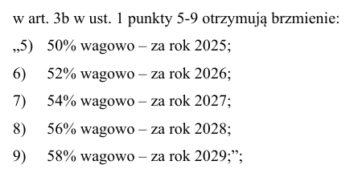
Ucpg – uc 100 – wersja „ostateczna” 9.09.2026
https://legislacja.rcl.gov.pl/projekt/12401003/katalog/13149459#13149459

Slide 28
zezwolenia
Ustawa z dnia 11 czerwca 2026 r. o zmianie niektórych ustaw w celu uproszczenia procedur administracyjnych … :
W art. 44 u.o. dodaje się ust. 4-9 w brzmieniu:
Jeżeli organ w terminie 60 dni od dnia doręczenia temu organowi wniosku o przedłużenie okresu obowiązywania zezwolenia na zbieranie odpadów lub zezwolenia na przetwarzanie odpadów nie wyda decyzji o odmowie przedłużenia, uznaje się, że z dniem następującym po dniu, w którym upłynął termin na wydanie decyzji, zezwolenie na zbieranie odpadów lub zezwolenie na przetwarzanie odpadów zostało przedłużone na okres wskazany przez posiadacza odpadów, niedłuższy jednak niż do upływu 10 lat od dnia wydania zezwolenia, o którego przedłużenie ubiegał się posiadacz odpadów, na warunkach określonych w tym zezwoleniu. (..)

Slide 29
PPWR – Minimalna zawartość recyklatu
Od 2030 r. tworzywowe części opakowań będą musiały zawierać określony udział materiału pochodzącego z recyklingu odpadów pokonsumenckich. Poziomy będą zależeć od rodzaju opakowania i wyniosą m.in.:
30% dla niektórych opakowań kontaktowo wrażliwych, wykonanych głównie z PET;
10% dla opakowań kontaktowo wrażliwych wykonanych z tworzyw innych niż PET;
30% dla jednorazowych butelek z tworzyw sztucznych na napoje;
35% dla pozostałych opakowań z tworzyw sztucznych.
NEWSLETTER: PPWR coraz bliżej. Czy państwa opakowania i dokumentacja będą gotowe na 12 sierpnia 2026 r.? - SDZLEGAL Schindhelm

Slide 30
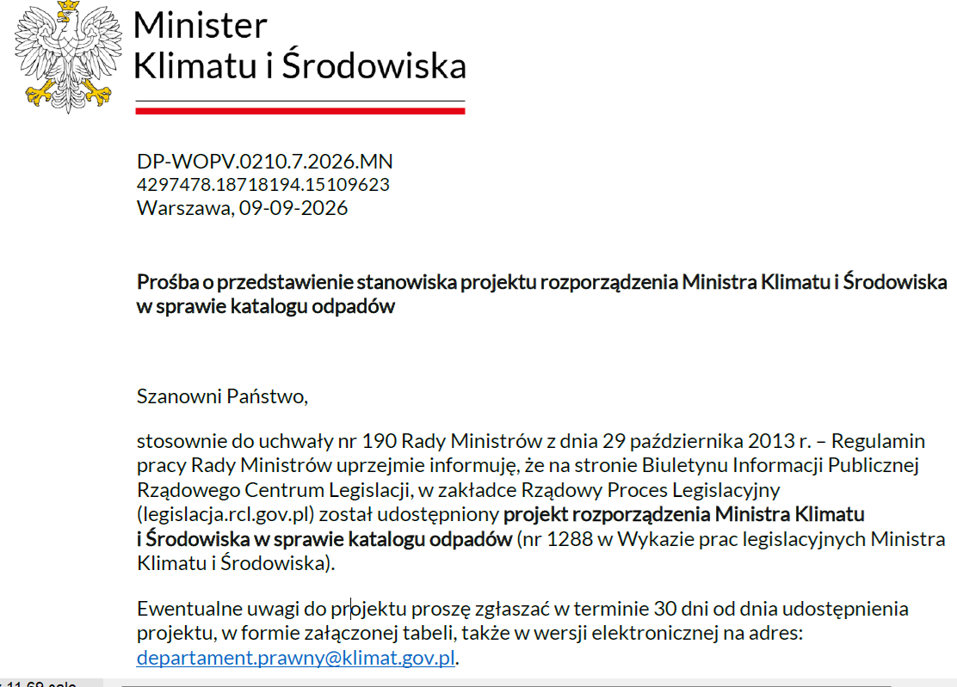
Katalog odpadów
Wprowadzenie etapów produkcji, przetwarzania baterii – nowe kody, w tym dot. odpadów niebezpiecznych,
Zmiany w grupie 19 – odpady z instalacji,
„Tabela korelacji”

Slide 31
Inne projekty w toku
Projekt ustawy o zmianie niektórych ustaw w celu usprawnienia działań Inspekcji Ochrony Środowiska – w fazie uzgodnień; Projekt;
Projekt ustawy o transgranicznym przemieszczaniu odpadów – w fazie uzgodnień; Projekt
Projekt ustawy o zmianie ustawy – Prawo ochrony środowiska oraz niektórych innych ustaw – w fazie uzgodnień; Projekt;
Projekt ustawy o zmianie ustawy - Kodeks karny oraz niektórych innych ustaw – w fazie uzgodnień; Projekt

Slide 32
DZIĘKUJĘ ZA UWAGĘ

Slide 33

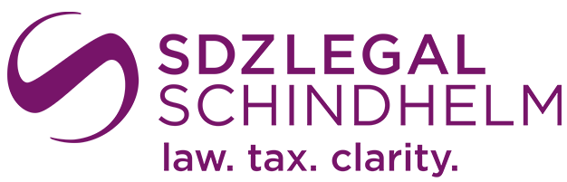
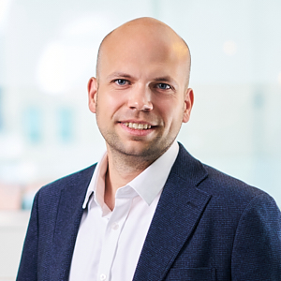
ZESPÓŁ ZAMÓWIEŃ PUBLICZNYCH I GOSPODARKI ODPADAMI
dr Tomasz Dąbrowski
– radca prawny – senior associate
    Kancelaria Prawna Schampera, Dubis, Zając i Wspólnicy sp. j.
    ul. Oławska 25, 50-124 Wrocław / POLAND
    Tel. +48 71 32651-40
    Mobile: + 48 502 227 313
    Fax +48 71 32651-41
    tomasz.dabrowski@sdzlegal.pl

